Slide 1
Опыт применения фреймового подхода Московской Лексико-Типологической группы (MLexT) к лексикографии библейского древнееврейского языка
А.М. Миньковская
2 июня 2023

Slide 2
Грамматическая и лексическая типология
Основное предположение в лингвистической типологии: существуют паттерны, общие для всех языков
Грамматическая типология: ограниченный набор универсальных грамматических значений
Лексическая типология: аналогичная задача
Для грамматической типологии релевантно наличие хотя бы двух показателей для категории; для лексической же – релевантно просто наличие лексемы
Лексическая типология занимается в т.ч. паттернами лексикализации семантических полей; классический пример – цветообозначения [Berlin, Kay, 1969]

Slide 3
Современные варианты лексической типологии
Институт Макса Планка в Неймегене
А. Вежбицкая и К. Годдард: существование NSM (natural semantic metalanguage)
Отдельные типологические работы, близкие подходом к MLexT
MLexT
Последний общий обзор – Koptjevskaja-Tamm, 2008

Slide 4
Фреймовый подход к лексической типологии MLexT
Основание подхода – работы Моcковской Семантической Школы (см. Апресян, 1995)
Термин фрейм впервые использован Ч. Филлмором (1972, 1982): набор участников с заданным синтаксическим выражением
Фрейм в терминологии Московской Лексико-Типологической группы: простейшая ситуация с фиксированным набором участников

Slide 5
Семантика пород древнееврейского глагола
В древнееврейском языке существует словообразовательная категория породы глагола. Порода qal называется первой и основной, остальные породы – деривативными. Семантику деривативных пород можно разделить на две группы [Коган, Лезов 2009]:
Для пород hiph‘il и pi‘el характерно увеличение числа аргументов и повышение транзитивности: переходные и каузативные значения.
Для пород niph‘al и hitpa‘el характерно уменьшение числа аргументов и понижение транзитивности: пассив, рефлексив, реципрок.

Slide 6
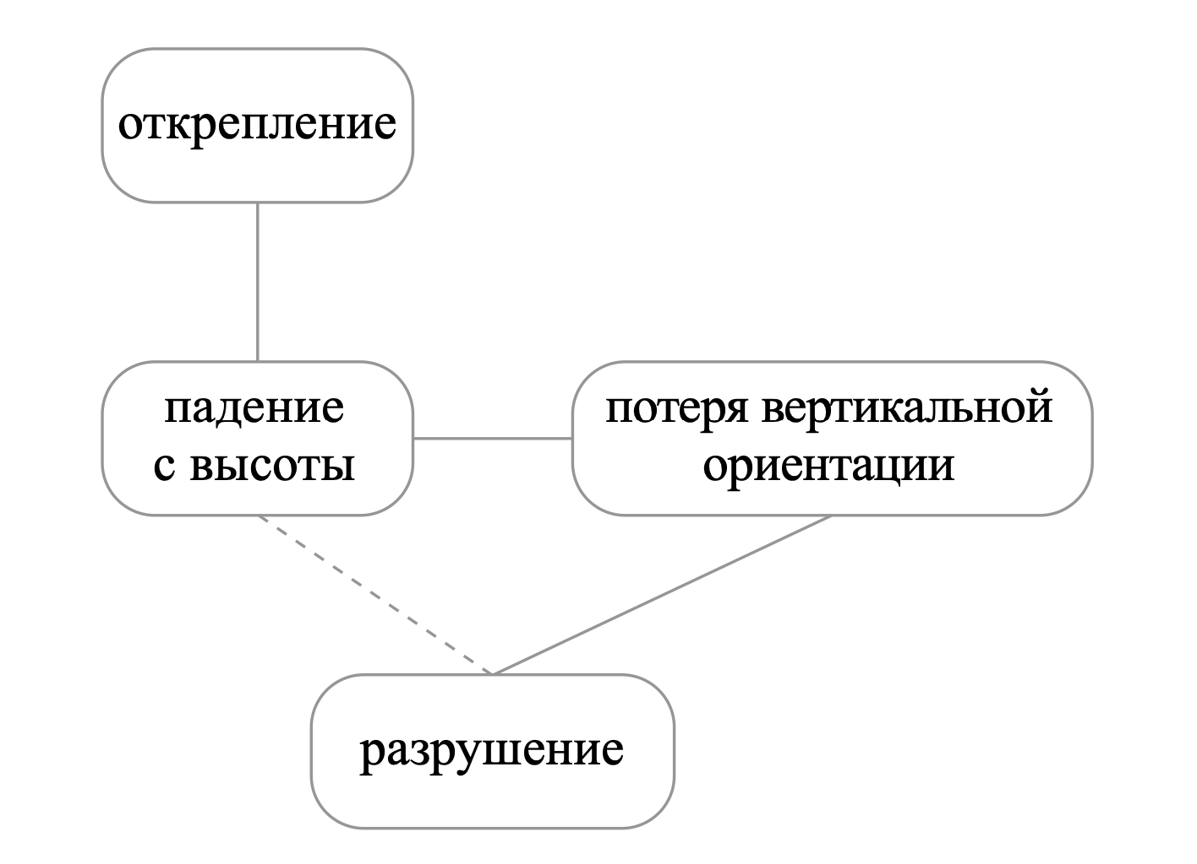
Семантическая карта для поля падения [Т.И. Резникова, Е.В. Рахилина, Д.А. Рыжова, 2020]

Slide 7
Падение с высоты: глагол npl в qal

Slide 8
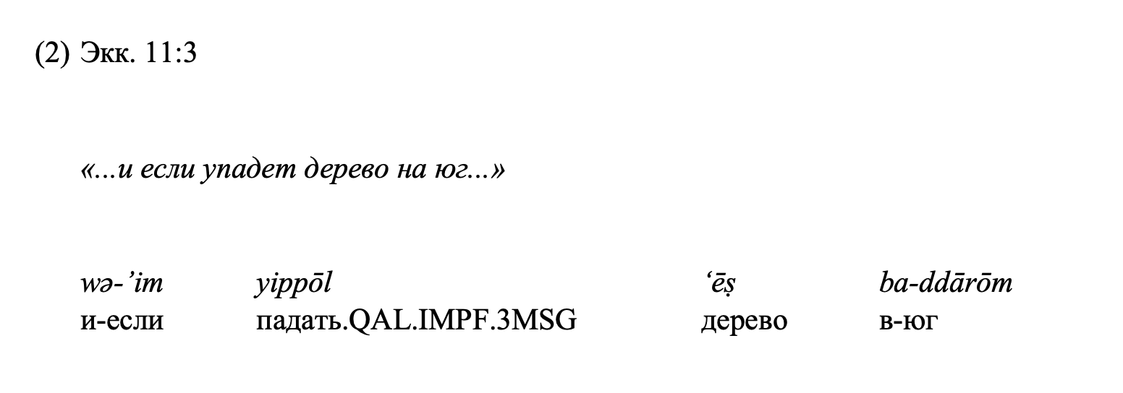
Потеря вертикальной ориентации: глагол npl в qal

Slide 9
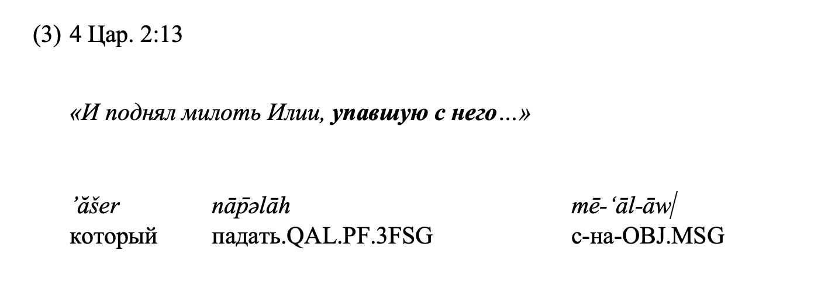
Открепление из фиксированного положения: глагол npl в qal

Slide 10
Открепление из фиксированного положения: глагол npl в hiph.

Slide 11
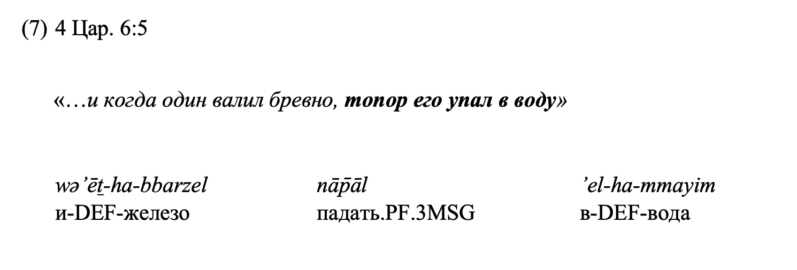
Открепление из фиксированного положения: глагол nšl в qal

Slide 12
Открепление из фиксированного положения: глагол nbl в qal

Slide 13
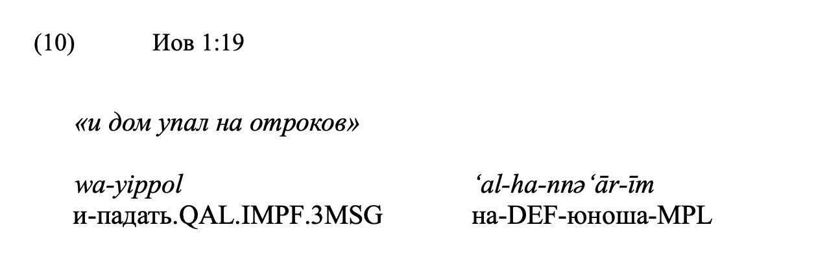
Разрушение: глагол npl в qal

Slide 14
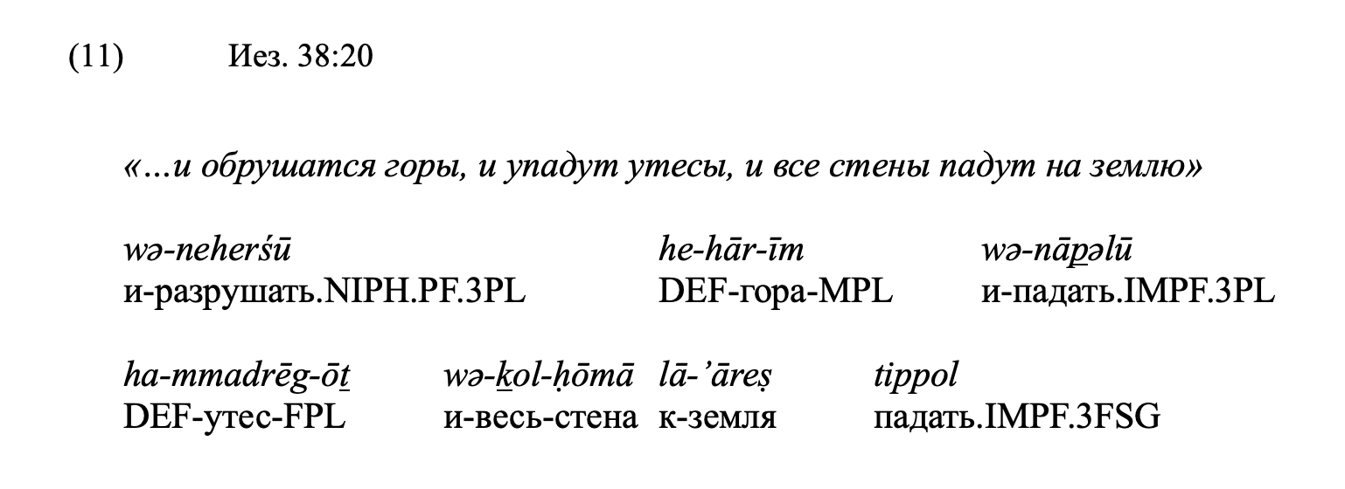
Разрушение: глагол hrś в niph.

Slide 15
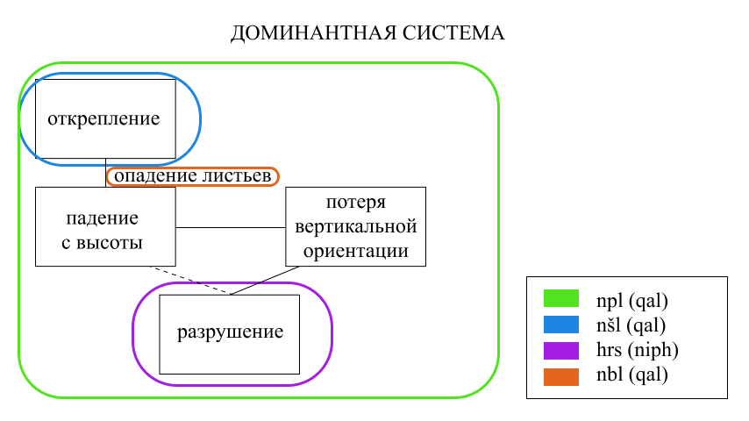
Система лексикализации поля падения в древнееврейском языке: вариант 1

Slide 16
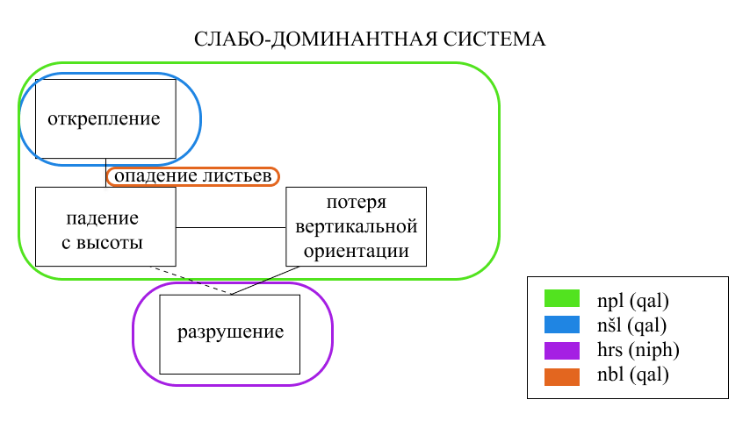
Система лексикализации поля падения в древнееврейском языке: вариант 2

Slide 17
Глаголы движения в воде: лексическая типология [Т.А. Майсак, Е.В. Рахилина, 2007]
Работа стала основанием фреймового подхода MLexT
Анализ выборки из 30 языков с помощью анкет
Системы лексикализации: бедные, средние, богатые
Богатые: много глаголов движения в воде (не менее трех) и много мелких противопоставлений
Средние: выражают основные противопоставления.
Бедные: один специальный глагол плавания; он используется наряду со стандартными глаголами движения, то есть все равно есть способы выразить существующие противопоставления

Slide 18
Основное противопоставление внутри поля движения в воде

Slide 19
Средние системы
Для средних систем характерно выпадение глаголов плавания на судах (выражение их общими глаголами перемещения).

Slide 20
Поле движения в воде в древнегреческом языке [М. Л. Кисилиер, 2007]
Обобщенный «судовой» глагол
Другие специальные глаголы, в т.ч. стандартные глаголы движения

Slide 21
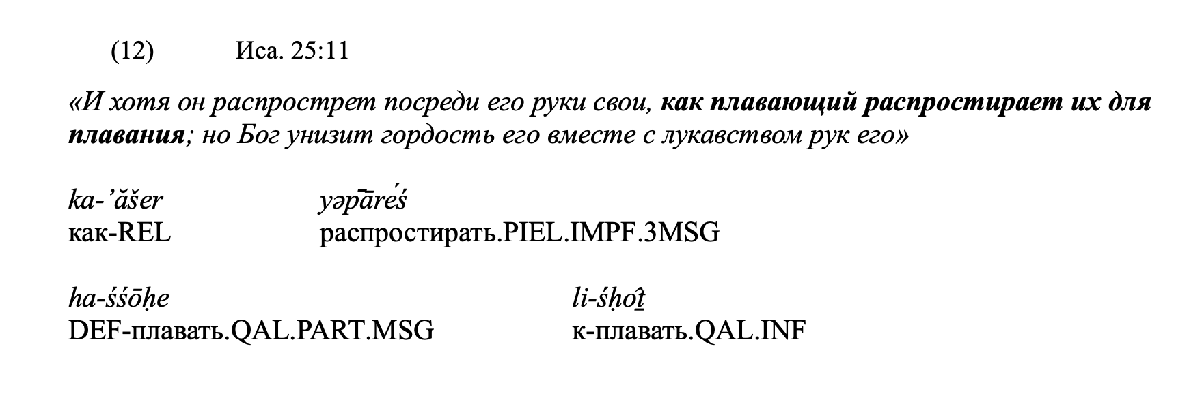
Активное плавание: глагол śḥy в qal

Slide 22
Пассивное плавание: глагол hlk в qal

Slide 23
Пассивное плавание: глагол ṣûp̄ в hiph.

Slide 24
Плавание людей на судах: общие глаголы движения
Плавание на судах неплохо представлено в ВЗ (7 контекстов с эксплицитно обозначенным судном). Также, можно предположить существование некоторого количества контекстов, в которых указание на судно опущено (ср. Вт. 30:13 – «кто пересечет море»).
Во всех обнаруженных случаях плавание людей на судах описывается стандартными глаголами движения: hālaḵ – ‘идти’ (ср. 3 Цар. 22:49), bā' – ‘прибывать’ (ср. 3 Цар. 9:28). Очень ясный пример 3 Цар. 22:50, где с помощью глагола hālaḵ сказано: «…пусть мои слуги пойдут (yēlkû) с твоими слугами на кораблях».

Slide 25
Плавание судов: общие глаголы движения
Описание плавания судов в древнееврейском мало чем отличается от описания плавания людей на судах. Найдено 12 подходящих контекстов. Используются, как и в случае плавания людей, глаголы hālaḵ (ср. 2 Хр. 20:37) и bā' (ср. 3 Цар. 10:22), а также ‘āḇar – ‘пересекать’ (ср. Иса 33:21 – в параллели с hālaḵ).
Хороший пример, суммирующий обе ситуации – Иона 1:3, где один и тот же глагол bā' описывает и движение судна («…корабль, отправлявшийся (bā'ā, вернее перевести как «направляющийся») в Фарсис…»), и перемещение человека на нем («и вошел в него, чтобы плыть (lāḇô) с ними в Фарсис…»)

Slide 26
Перевод глаголов движения в воде в LXX

Slide 27
Перевод глаголов движения в воде в LXX

Slide 28
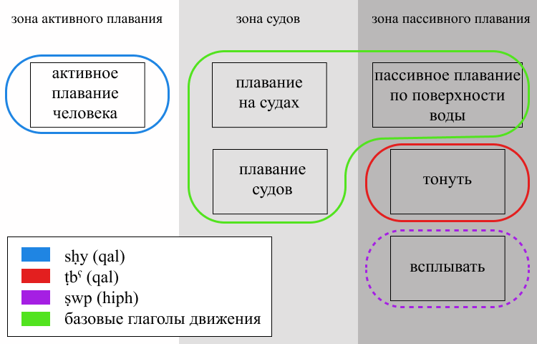
Система лексикализации поля перемещения в воде в древнееврейском языке

Slide 29
Семантическая карта для поля игры [В.Е. Осипова, 2021]

Slide 30
Детская игра: śḥq в piel

Slide 31
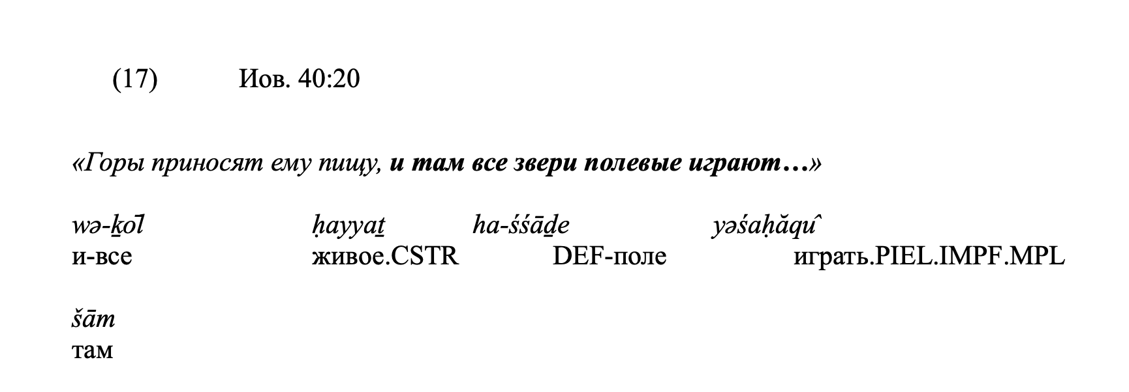
Детская игра: śḥq в piel

Slide 32
Чем занят Левиафан?

Slide 33
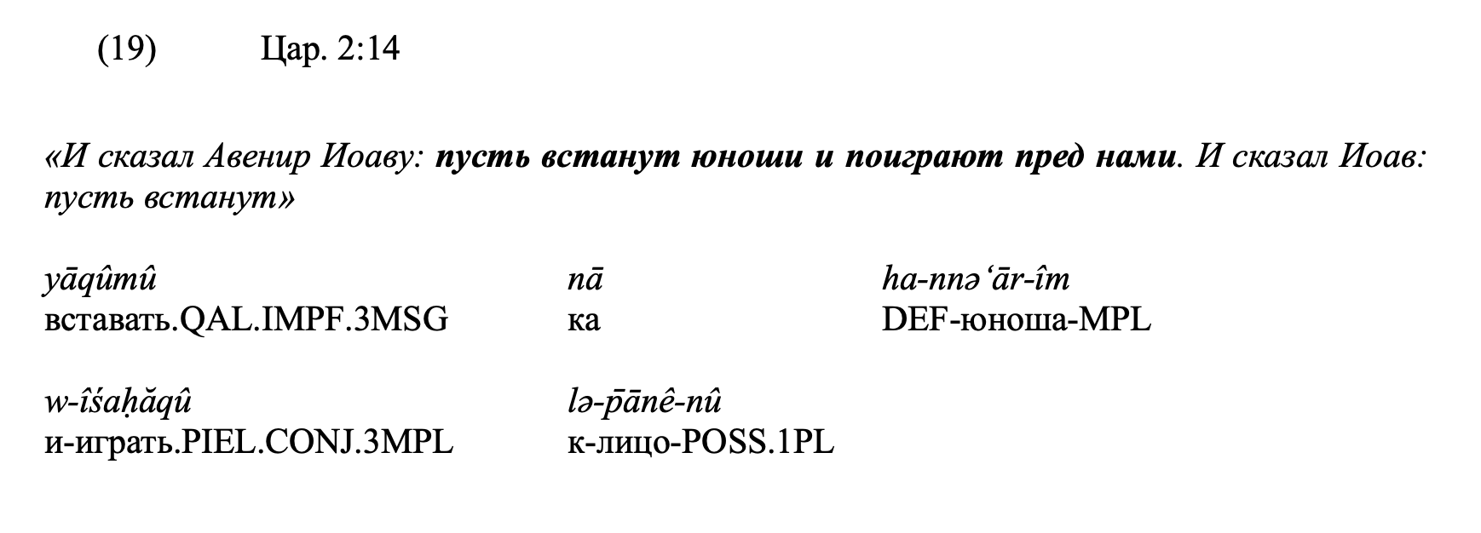
Что хотят увидеть Авенир и Иоав?

Slide 34
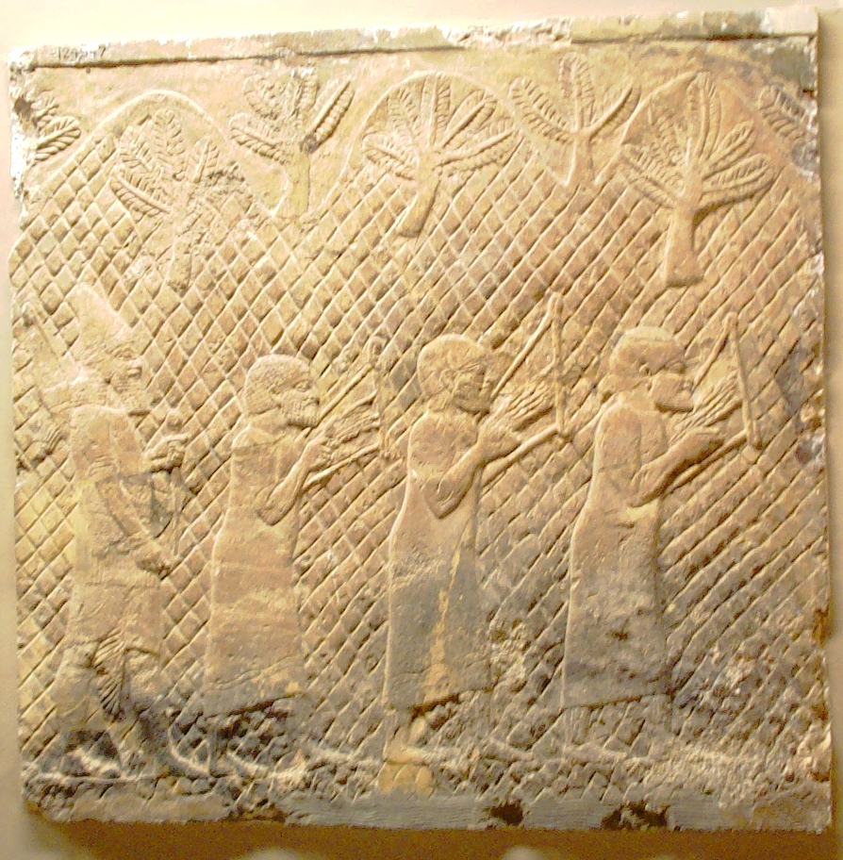
Музыка: ngn в piel

Slide 35
Музыка: zmr в piel

Slide 36
Другие специальные глаголы
Глагол tq‘ в qal употребляется c названиями двух духовых инструментов: ḥǎṣoṣərā - ’труба, рожок’ и šôp̄ār - шофар.
Глагол šm‘ в qal означает ‘слышать’, в каузативной породе hiph. он, соответственно, означает ‘заставлять слышать; звучать’. С названиями музыкальных инструментов употребляется 5 раз, только в 1 Книге Хроник: с məṣēleṯ – ‘цимбалы’ (1 Хр. 15:19, 16:5, 16:42), c невель и киммор (1 Хр. 15:28), c хацоцера (1 Хр. 16:42).
4 раза использован hiph. глагола ḥṣr, деноминатив от названия инструмента хацоцера. Во всех случаях эксплицитно упомянут сам музыкальный инструмент.
Один раз (3 Цар. 1:40) вместе с названием флейты ḥālîl употреблен piel. глагола ḥll в значении «играть на флейте».

Slide 37
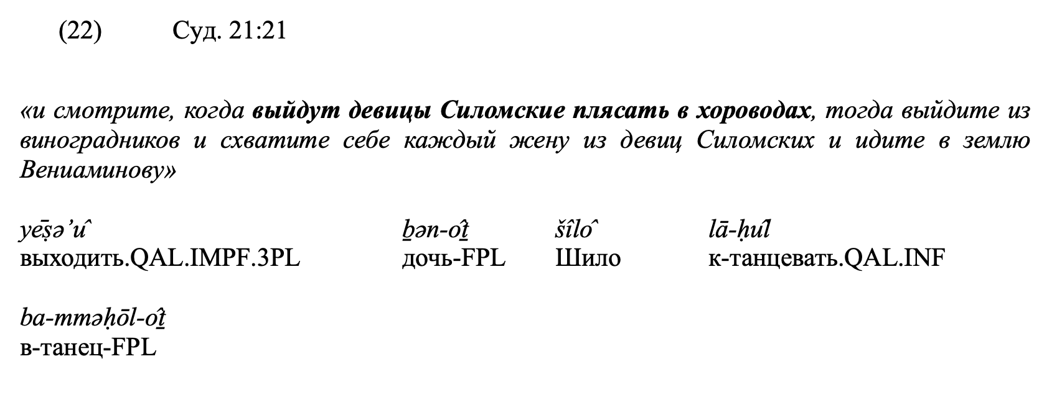
Музыка: qal и polel ḥwl
В ВЗ при упоминании танца 14 раз используются существительные māḥôl и məḥolā, которые переводят как ‘танец’ или ‘хоровод’.
В значении ‘танцевать’ глагол встречается всего дважды: один раз в qal (Суд. 21:21) и один раз в polel (Суд. 21:23).

Slide 38
Другие глаголы, интерпретируемые как танец: krr в pilpel
2 раза (4 Цар. 6:14, 16) в корпусе встречается pilpel глагола krr. Люди шли «с восклицаниями и трубными звуками», среди них и царь Давид, который «скакал (məkarkēr) из всей силы пред Господом».
В параллели с pilpel глагола krr в этом стихе употреблен piel глагола pzz, который переводят как ‘прыгать’.
На древнегреческий в LXX krr оба раза переведен глаголом ἀνακρούω, который означает ‘дергать назад’. При этом piel глагола pzz в LXX переведен глаголом ὀρχέομαι – ‘танцевать’. По всей видимости, греческому переводчику, как и нам сейчас, было неочевидно значение этих глаголов.

Slide 39
Другие глаголы, интерпретируемые как танец: rqd

Slide 40
Что делал царь Давид?

Slide 41
Система лексикализации поля игры древнееврейском языке

Slide 42
Глаголы прятания: лексическая типология [Т. И. Резникова, 2022]
Фреймы поля прятания можно назвать «составными»
Прототип: ситуация, в которой субъект перемещает объект в такое место, где его не найдет/не увидит контрагент (‘спрятать драгоценности под кровать’). Причины: та или иная угроза (угроза лишиться, угроза последствий обнаружения).
Выделяются три параметра, определяющих ситуацию прятания: способ, объект и цель действия. Для ситуации-прототипа:
способ: перемещение в другое место
объект: конкретный неодушевленный
цель: чтобы не нашли / не увидели

Slide 43
Вариации параметров
способ: спрятать накрыв / заслонив
объект: одушевленный (тогда риск, в первую очередь, вред объекту) / абстрактный
цель: сберечь объект, предотвратить потерю, защитить от внешнего воздействия
Отдельно могут лексикализоваться:
Части тела (чаще – от внешних условий, реже – чтобы не увидели)
Лицо и его части
Неагентивное прятание: неодушевленный субъект
На следующем слайде представлена таблица, демонстрирующая устройство поля прятания в древнееврейском языке

Slide 44
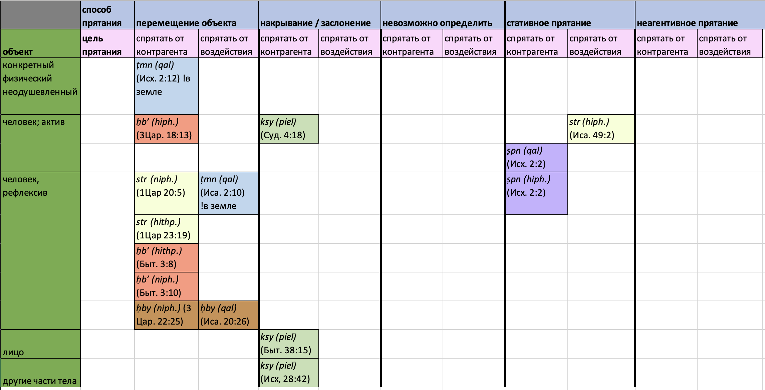

Slide 45
Лексемы поля прятания
Глагол str в породах niph и hith. Прятание людей путем перемещения.
niph. «И сказал Давид Ионафану: вот, завтра новомесячие, и я должен сидеть с царем за столом; но отпусти меня, и я скроюсь в поле до вечера третьего дня» (1 Цар. 20:5)
Аналогичное значение глагол str имеет в породе hith: «вот, Давид скрывается у нас в неприступных местах, в лесу, на холме Гахила» (1 Цар. 23:19)
Глагол ṭmn в qal. Прятание неодушевленных объектов (в земле).
«Посмотрев туда и сюда и видя, что нет никого, он убил Египтянина и скрыл его в песке» (Исх. 2:12)
«А сама отвела их на кровлю и скрыла их в стеблях льна, разложенных у неё на кровле» (Нав. 2:6)

Slide 46
Лексемы поля прятания
Глагол ṣpn в qal и hiph: смещение значения в сторону сбережения, хранения:
«Жена зачала и родила сына и, видя, что он очень красив, скрывала его три месяца» (Исх. 2:2)
Глагол ḥb’ в hith, niph, hiph. Прятание человека с помощью перемещения. Разница между породами неочевидна
hith. Быт 3:8: «И услышали голос Господа Бога, ходящего в раю во время прохлады дня; и скрылся Адам и жена его от лица Господа Бога между деревьями рая»
niph. Нав. 2:16: «и сказала им: идите на гору, чтобы не встретили вас преследующие, и скрывайтесь там три дня, доколе не возвратятся погнавшиеся за вами; а после пойдете в путь ваш»
hiph. Нав. 6:17 «Город будет под заклятием, и все, что в нем — Господу; только Раав блудница пусть останется в живых, она и всякий, кто у нее в доме; потому что она укрыла посланных, которых мы посылали»

Slide 47
Лексемы поля прятания
Глагол ḥby в qal, niph и hiph. Человек, прячущийся от контрагента или воздействия
niph. «И сказал Михей: вот, ты увидишь это в тот день, когда будешь бегать из одной комнаты в другую, чтоб укрыться». (3 Цар. 22:25)
qal «Пойди, народ мой, войди в покои твои и запри за собой двери твои, укройся на мгновение, доколе не пройдёт гнев» (Иса. 20:26)
hiph. «и соделал уста Мои как острый меч; тенью руки Своей покрывал Меня, и соделал Меня стрелою изостренною; в колчане Своем хранил Меня» (Иса. 49:2 )
Глагол ksy в piel Частотный глагол, в большинстве случаев не связанный специфически с прятанием (ср. Быт. 7:19, 20 воды покрыли холмы; Исх. 8:6 жабы покрыли землю; Иса. 37:1 Езекия покрылся вретищем и т.д.) Значение всегда связано с накрыванием.
piel «И увидел её Иуда и почёл её за блудницу, потому что она закрыла лицо своё» (Быт. 38:15):
piel «И сделай им нижнее платье льняное, для прикрытия телесной наготы от чресл до голеней» (Исх. 28:42):

Slide 49
Выводы: что нам дает лексико-типологический подход к древнееврейской лексикографии
Исследования, проведенные без анкетирования на искусственно ограниченном корпусе позволяют выявлять неточности в существующей типологической схеме, в первую очередь на уровне определений
Типологический анализ позволяет находить неточности в словарных определениях слов древнееврейского языка
Типологический анализ в редких случаях позволяет прояснить значения энигматических пассажей

Slide 50
Дальнейшие исследования
Определение систем лексикализации рассматриваемых семантических полей для изучения переводческих техник LXX

